Slide 1
Stockholm stads arbete med näringslivsfrågor
Staffan Ingvarsson, VD Stockholm Business Region

Slide 2
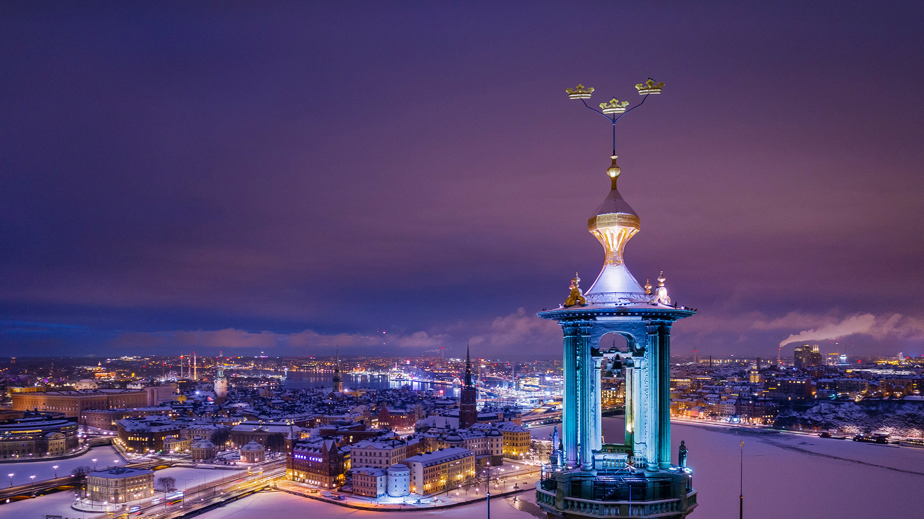
Stockholm Business Region AB
Stockholm Business Region is the official business office for the city of Stockholm, responsible for the strategic development and international promotion of the city, as well as the brand Stockholm – The Capital of Scandinavia.
Stockholm Business Region is owned by the city of Stockholm and part of Stockholms Stadshus AB
City Council
Stockholms Stadshus AB
Stockholm Business Region
Invest Stockholm
Visit Stockholm

Slide 3
Stockholm Business Alliance
Gävle
Ludvika
Uppsala
Västerås
Stockholm
Örebro
Eskilstuna
Norrköping
Linköping

Slide 4
En stad med en mycket stark utgångspunkt

Slide 5
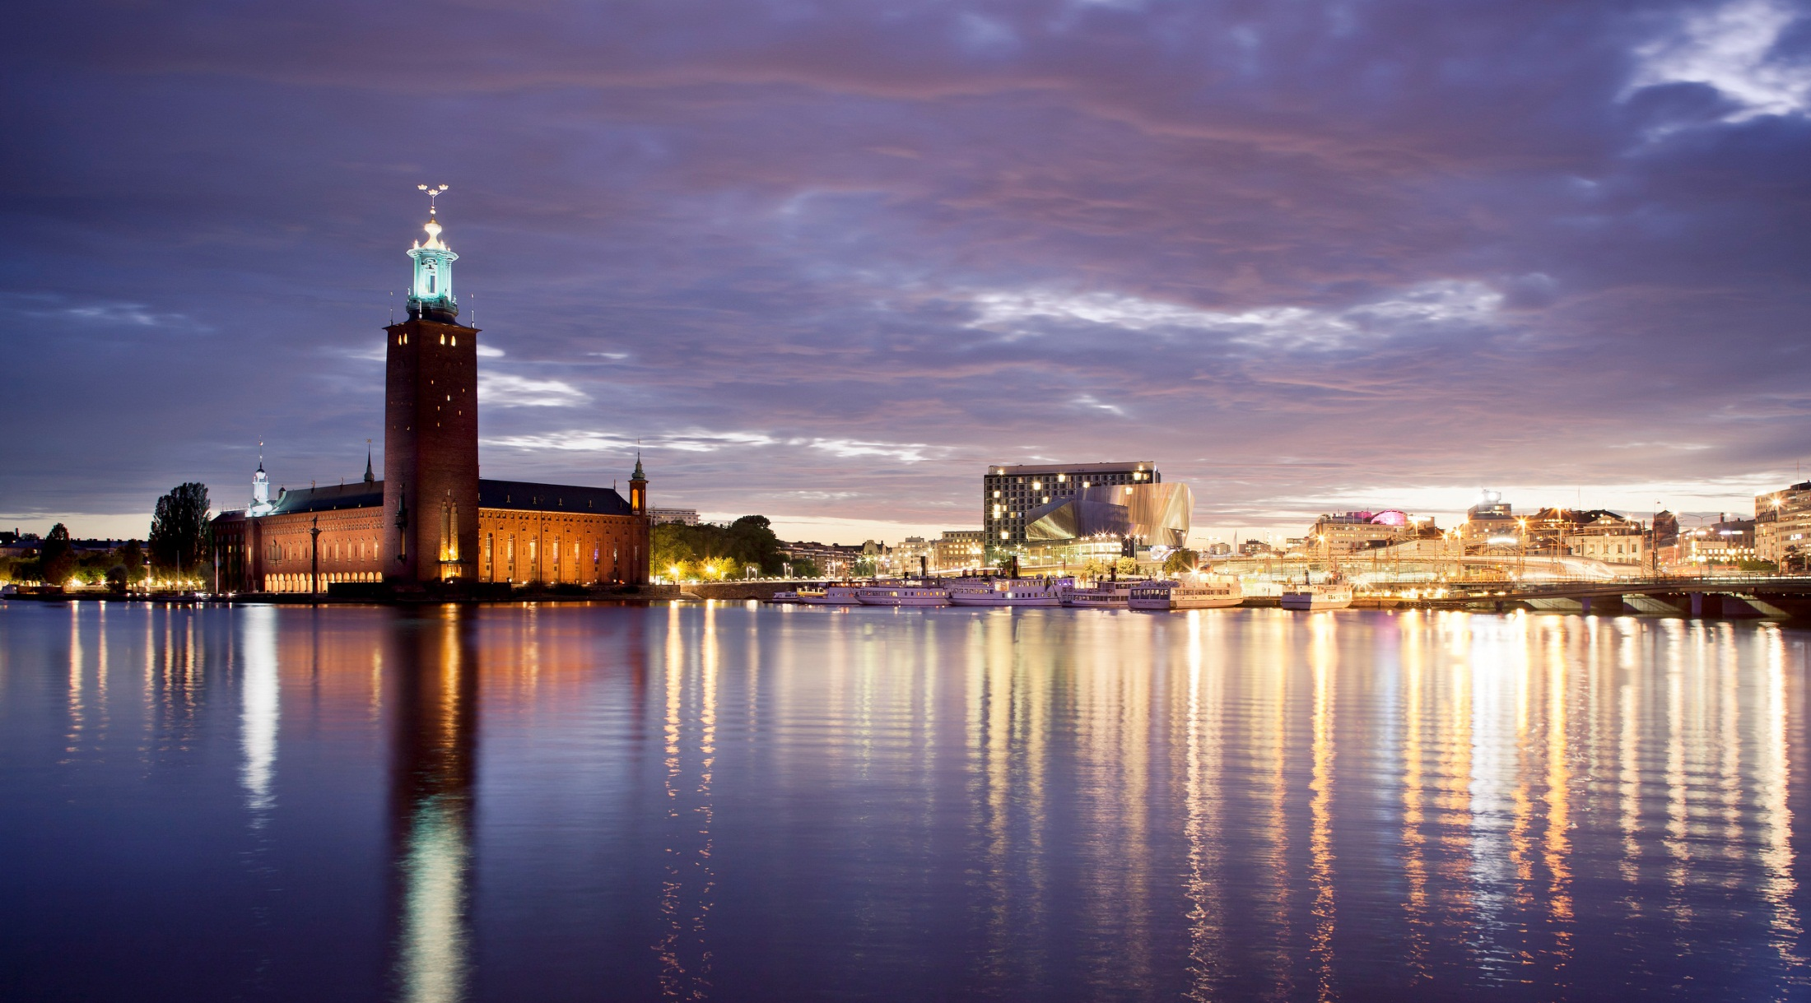

Stockholm i ett globalt perspektiv
1.
Business hub
2.
Sustainable growth
3.
Technology hub

Slide 6
Stockholm ranks no. 10
cities with the most global HQ’s
Rank
1
2
3
4
5
6
7
8
9
10
11
12
13
14
15
16
17
18
19
20
…
29
59
60
Global HQ
Tokyo
London
Hong Kong
New York
Beijing
Seoul
Paris
Taipei
Houston
Stockholm
Mumbai
Osaka
Sydney
Singapore
Riyadh
Bangkok
Dublin
Toronto
Moscow
Shanghai
Helsinki
Copenhagen
Oslo
No
132
57
57
54
50
47
45
29
25
23
21
19
17
17
17
17
16
16
16
16
…
12
10
8
8
10
2
19
17
18
7
4
5
6
1
9
20
12
15
3
8
11
16
14
13
Source: ”A study of global and regional headquarters” by Stockholm Business region and Øresundsinstituttet, 2015

Slide 7








Per capita, Stockholm is 2nd in
the world after Silicon Valley with
the most Unicorns
6
2
2
10
8
4
4
2
4
17
3
28
75
4
3
2
6
3
2
5
2
10
Billion dollar+ software companies founded since 2003
6
6
2
3
2
Source: Atomico.com

Slide 8


Slide 9
Notes:
USA och Storbritannien är som tidigare de länderna där de flesta investeringarna sker ifrån.
Finland hänger med i täten, medan övriga nordiska länder och Tyskland släpar efter

Slide 10
En stad med en ide för framtiden

Slide 11
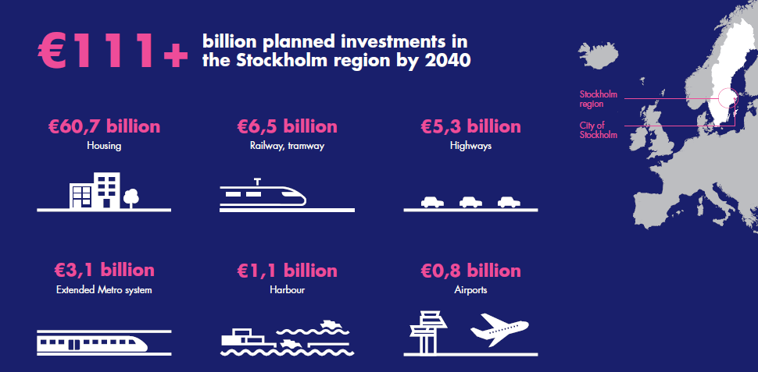

Slide 12
Strategiska utmaningar för näringslivet i Stockholmsregionen

Slide 13
Strategiska utmaningar i hela regionen
Bostäder
Kommersiella fastigheter
Samhällsfastigheter
Effektiva och hållbara transportsystem i hela den funktionella regionen
Tillgång till elkraft
Internationell konnektivitet
Acceleratorer

Slide 14
Strategiska utmaningar för delar av regionen
Branschbredd
Talangattraktion
Trygghet
Etableringskedjor

Slide 15
Stockholms stad

Slide 16
Förändring i antal anställda per bransch 2010-2019
Antalet anställda inom tillverkning har minskat signifikant inom staden, medan anställda inom byggverksamhet ökat mest i relativa tal.
I absoluta tal har mer akademiska yrken, vård och handel etc. ökat starkt.

Slide 17
Kungsholmen

Slide 18
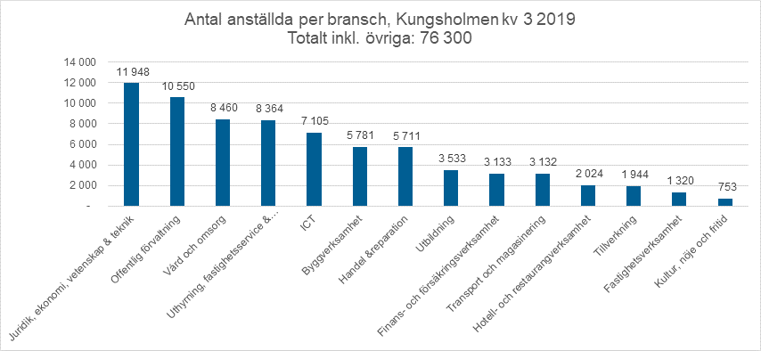

Slide 19
Företag verksamma i stadsdelsområdet, utveckling 2013-2019
-Indexerad (procentuell) utveckling sedan år 2013

Slide 20
Förändringsbehov i Stockholms stad

Slide 21
Sveriges bästa företagsklimat 2025

Slide 22
Nya
företag
Etableringar
Befintliga företag

Slide 23
Kontraster
Kistas arbetsplatskvot motsvarar innerstadens=ett stort inflöde av arbetskraft.
Stora företag, snittet för antalet anställda/företag är högst i Stockholm.
8 branschnäringar med potential att växa.
Samtliga av de 20 starkast växande företagen i stadsdel Rinkeby-Kista är lokaliserade i Kista.
Rinkeby har en av stadens lägsta arbetsplatskvoter med stor arbetsplatsutpendling till Kista och närliggande kommuner.
Rinkeby är enda stadsdelen som saknar branschnäring med potential att växa.
Andelen förvärvsarbetande ökade med 7% under perioden 2008-2017.
Andelen förvärvsarbetande var 2016 52% (snitt staden 79%).

Slide 24
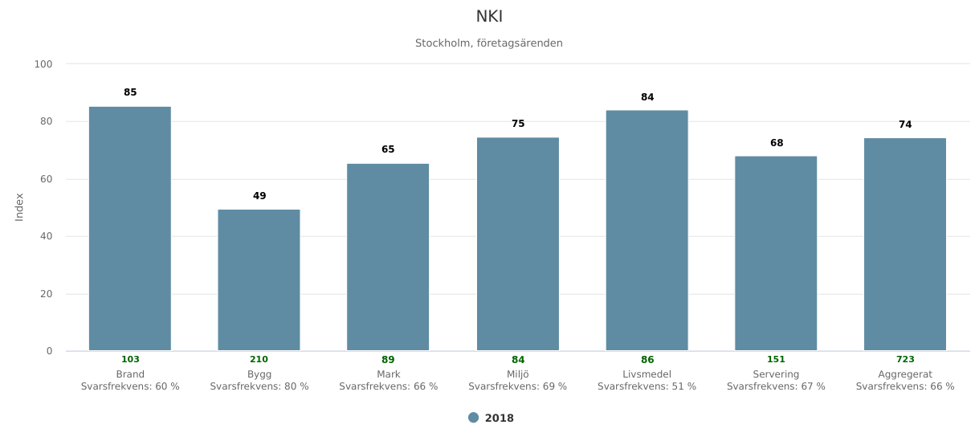

Slide 25
Ambitioner och strategier för förändring

Slide 26
Ökat fokus på näringslivsperspektivet i hela staden
    oavsett funktion – vi måste utgå från ett stadsövergripande perspektiv
    i all stadsutveckling
Gemensam riktning och gemensam plattform för hela kommunkoncernen
    tydligare ansvarsfördelning
    förbättrade förutsättningar för ökad samordning och samverkan
Vi behöver ha en beredskap för en konjunkturavmattning
– stadens näringslivsarbete behöver ytterligare vässas till

Slide 27
Fokus stadens strategiska näringslivsarbete
Näringslivspolicy
Myndighetsutövning
Etableringskedja

Slide 28
Näringslivspolicyns fyra fokusområden
Fyra utvalda fokusområden har definierats där staden behöver stärka sitt näringslivsarbete. Fokusområdena är valda utifrån att insatser här bedöms göra största nytta, få bäst effekt och att näringslivsperspektivet behöver förstärkas inom dessa områden.
Stimulera tillväxt och företagsamhet
Förbättrad service, tillgänglighet och myndighetsutövning
Attraktivare miljöer och bättre framkomlighet
Ökad tillgång till arbetskraft med relevant kompetens

Slide 29
Sveriges bästa företagsklimat 2025

